Slide 1

Создание 3D модели Cubesat 2U
Хвостов Григорий
ГБОУ МО «Сергиево-Посадский физико-математический лицей»,
Г. Сергиев Посад

Slide 2
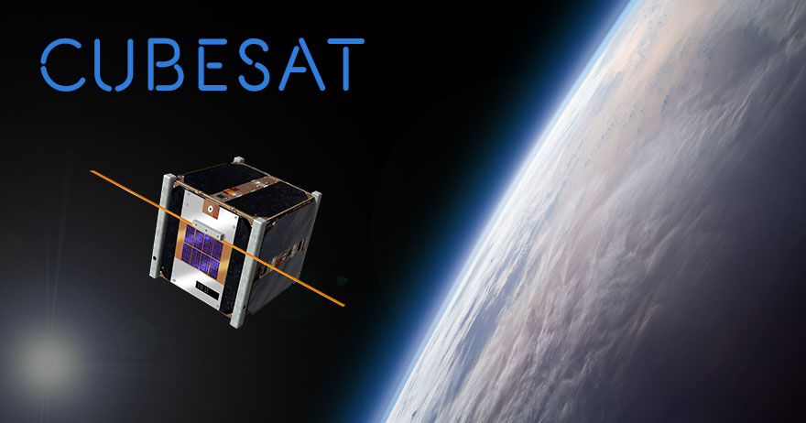
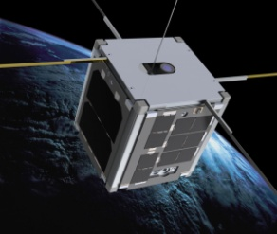
Цели моего проекта
Создать 3D модель малого космического спутника (пикоспутника) модульной кубической формы типа Cubesat 2U как возможный прототип реального спутника, предназначенного для решения исследовательских задач в космосе.
Осуществить профессиональную пробу в области инженерного дела и проектирования космических аппаратов.

Slide 3
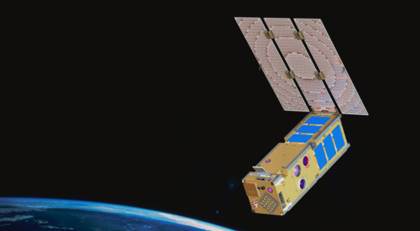
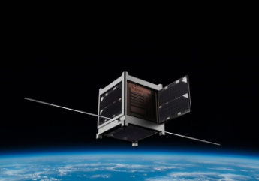
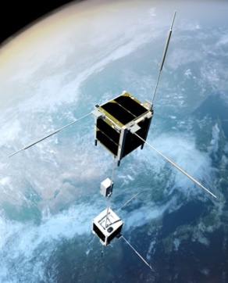
Мои задачи в проектировании Cubesat
1.Выделить значимые характеристики Cubesat как вида спутников малой
величины, летающих на низких орбитах.
2.Изучить спецификацию Cubesat, определить границы возможных
интерпретаций.
3.Освоить программу 3D моделирования Fusion-360.
4.Найти технологические решения для адаптации требований
спецификации Cubesat к предполагаемым потребностям заказчика и
возможностям изготовителя.
5.Сделать 3D модель Cubesat 2U с помощью Fusion-360
6.Апробировать проект на экспертных площадках.

Slide 4
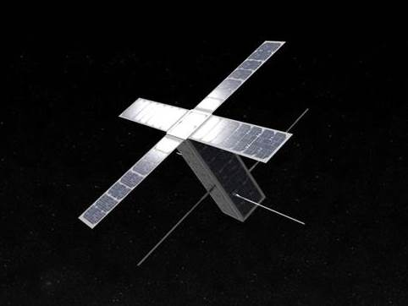
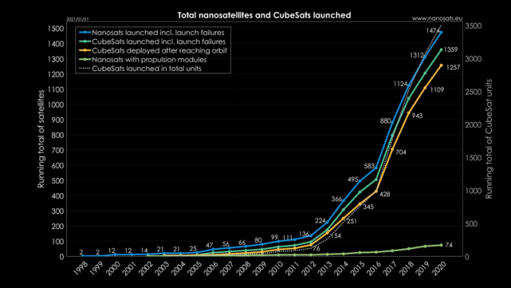
Cubesat, я тебя знаю!
CubeSat (Cube Satellite - кубический спутник, КубСат) – это малые спутники (пикоспутники) модульной кубической формы. Самый маленький имеет длину ребра 10 см и массу до 1.33кг. Более крупные спутники имеют форму и массу, кратные 1.5x, 2x, 3x одиночных модулей, состыкованным друг с другом по одной линии.
История CubeSat началась в 1999 в США как совместный проект нескольких университетских лабораторий.
В настоящее время в работе над проектом CubeSat участвуют более 100 международных универсистетов, школ и частных предприятий, разрабатывающих пикоспутники для решения научных, частных и государственных задач.
В космос кубсаты выводятся, как правило, сразу по несколько (и даже до трёх десятков) единиц либо посредством ракет-носителей , либо с борта пилотируемых и автоматических грузовых космических кораблей и орбитальных станций.
Также для вывода кубсатов разрабатываются
сверхмалые ракеты-наноносители.
Некоторые кубсаты стали первыми национальными спутниками своих стран.
Но! У кубсатов относительно небольшой срок функционирования в космическом пространстве. А значит их придется создавать все вновь и вновь…
Общее количество запущенных
CubeSats по состоянию на 1.01.2021 г. CubeSat - https://ru.qaz.wiki/wiki/Cubesat

Slide 5
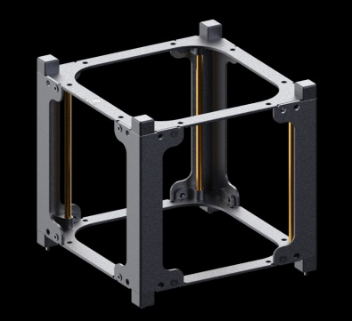
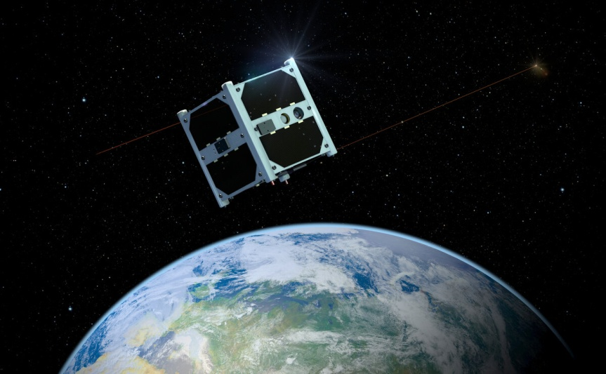
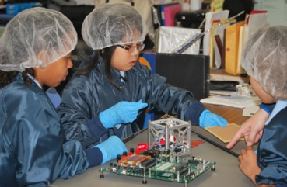
Что мы ждем от Cubesat?
уменьшение стоимости спутника;
уменьшение сроков разработки спутника;
обеспечение доступности космоса;
возможность осуществления более частых запусков;
возможность запускать в космос небольшие полезные нагрузки;

Slide 6
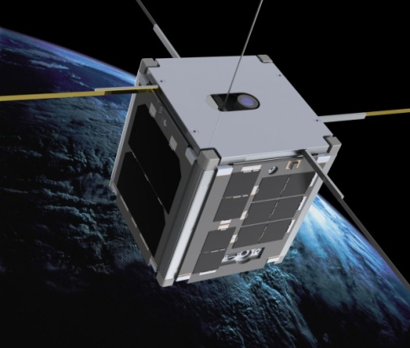
Каким должен быть мой Cubesat?
Максимально легкий. Выполнен из недорогих материалов, выдерживающих воздействия встречающихся температур, давления, радиации.
Много свободного места внутри для размещения полезной нагрузки.
Раскладные модули солнечных батарей и антенн.

Slide 7
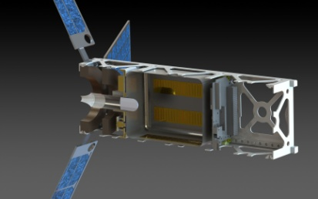

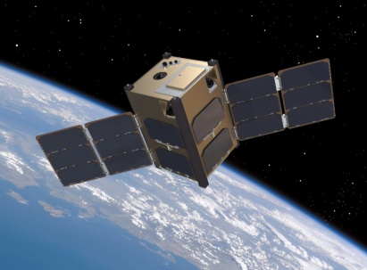
Как это сделать?
Необходимые характеристики | Технологические решения
 | Конструкция каркасного типа с неглухими боковыми панелями. Размещение аккумуляторов в неподходящих для полезной нагрузки местах.
 | Конструция и тип раскрытия - лепестковые. Раскрытие с помощью пружин. Удержание в положении «вдоль корпуса» до момента раскрытия с помощью электромагнитов.
Легкий, до 2.66 кг (2U).
Много свободного места для
размещения полезной нагрузки.
Выполнен из недорогих
прочных материалов, выдерживающих воздействия внешних факторов.
Использование специального сплава
алюминия (указан в спецификации), углерода.
Раскладные модули солнечных батарей и антенны

Slide 8
Рождение кубсата

Slide 9
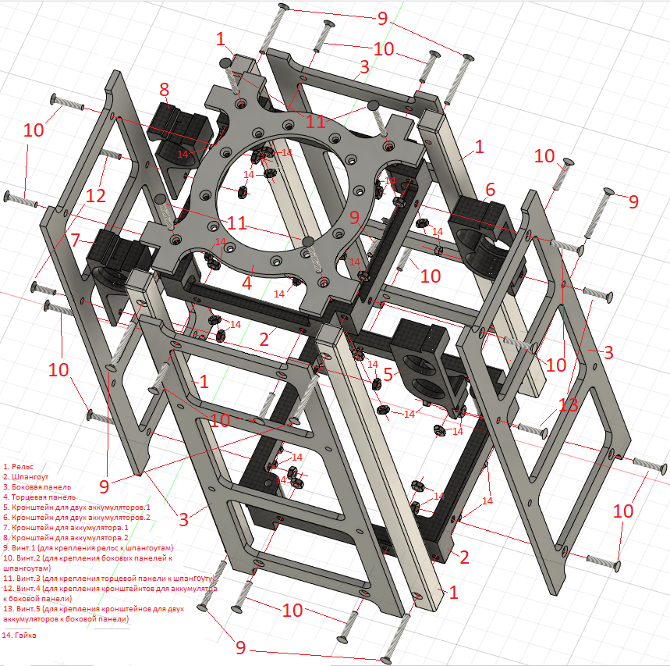

Slide 10


Slide 11
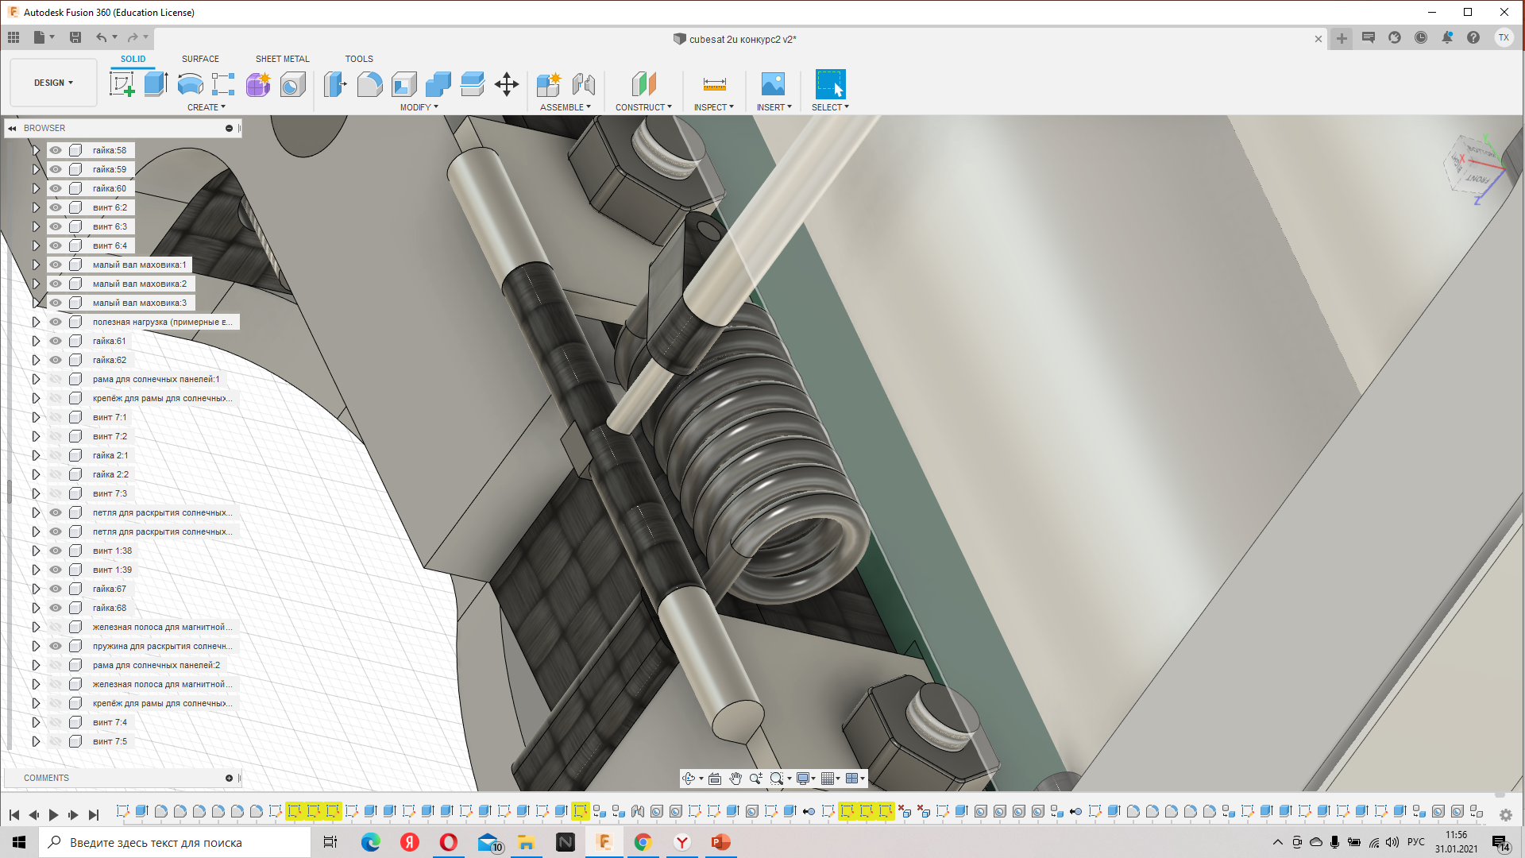

Slide 12
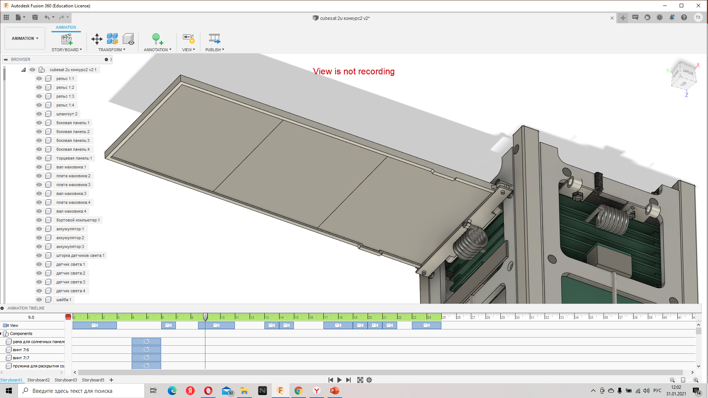

Slide 13
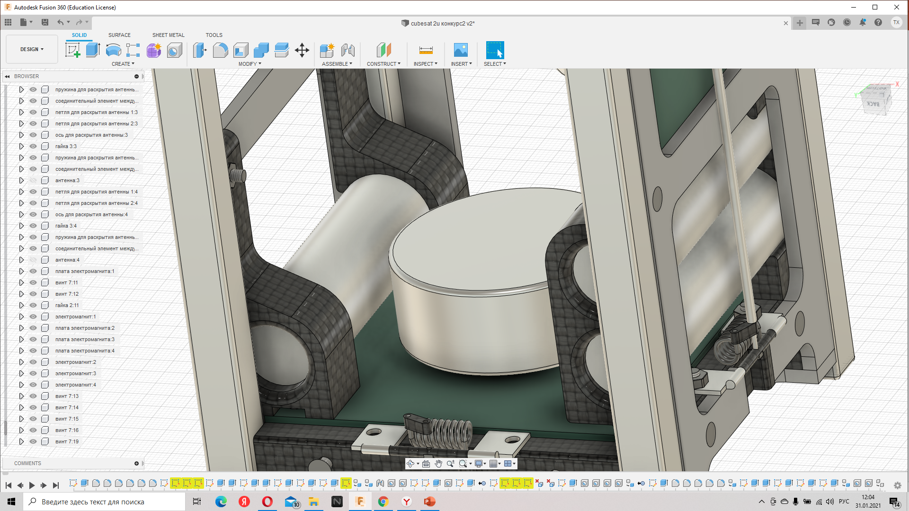

Slide 14
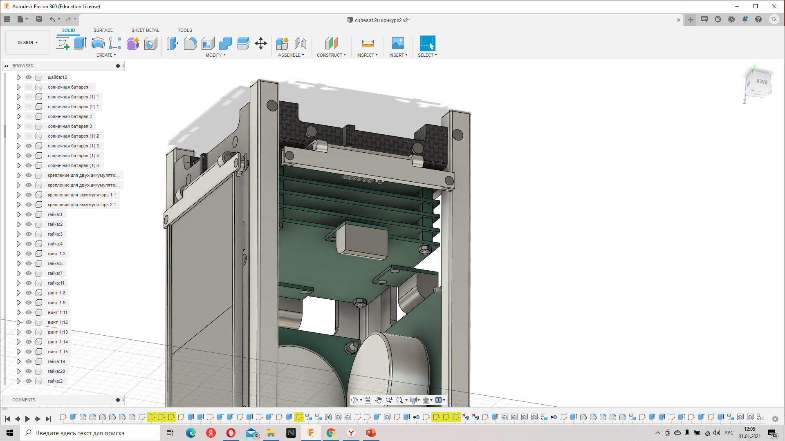

Slide 15
Использованные источники
Как запустить свой спутник / https://kak.220-volt.ru/launch_satellite
Когда кубсаты стали большими Блог компании Даурия Аэроспейс / ttps://habr.com/ru/company/dauria/blog/366807/
Малые искусственные спутники /https://aboutspacejornal.net/космические-аппараты/искусственный-спутник-земли/малые-спутники/
Спецификация конструкции Cubesat /https://dernasherbrezon.com/
Хель И. Как устроены «кубсаты» (Cubesat)? /https://hi--news-ru.turbopages.org/hi-news.ru/s/eto-interesno/kak-ustroeny-kubsaty-cubesat.html
CubeSat /http://www.cosmos-journal.ru/articles/686/
Cubesat-Платформы /https://sputnix.ru/ru/sputniki/cubesat-platformy/
CubeSat - CubeSatВикипедия site:wikichi.ru / https://wikichi.ru/wiki/CubeSat
CubeSat /http://www.cosmos-journal.ru/articles/686/
Использованы фотографии из открытых источников:
https://secretmat.ru/kosmos/nasa_nameren_vplotnuyu_zanyatsya_izucheniem_venery_s_pomoshhyu_sputnika__cubesat_233
https://zen.yandex.ru/media/murkosmosa/pervoe-izobrajenie-krasnoi-planety-sdelannoe-kosmicheskim-apparatom-cubesat-5bd08e4c7f891a00aa253cda
https://www.nanosats.eu/sat/tudsat
https://aerospace.org/article/8-steps-improving-small-sat-mission-success
https://zen.yandex.ru/media/murkosmosa/pervoe-izobrajenie-krasnoi-planety-sdelannoe-kosmicheskim-apparatom-cubesat-5bd08e4c7f891a00aa253cda

